Slide 1
Prudential
Life Insurance
Assessment
Nhóm 1

Slide 2




02
03
04
01
Dataset Overview and preprocessing
Developing a predictive model
Evaluate the model and conclude
About Prudential and their problem
Tổng quan về tập dữ liệu và các bước tiền xử lý
Xây dựng mô hình dự đoán và phân loại rủi ro khách hàng
Đánh giá mô hình dựa trên các tiêu chí và đưa ra kết luận
contents
Giới thiệu về Prudential và vấn đề họ đang gặp phải
Table of

Slide 3
01
02
03
04
About Prudential and their problem
Dataset Overview and preprocessing
Developing a predictive model
Evaluate the model and conclude
Giới thiệu về Prudential và vấn đề họ đang gặp phải
Tổng quan về tập dữ liệu và các bước tiền xử lý
Xây dựng mô hình dự đoán và phân loại rủi ro khách hàng
Đánh giá mô hình dựa trên các tiêu chí và đưa ra kết luận

Slide 4



01
About Prudential and their problem

Slide 5




Prudential Life Insurance
- Được thành lập năm 1848 tại Luân Đôn
- Là một trong những tập đoàn tài chính hàng đầu thế giới để cung cấp các giải pháp bảo hiểm nhân thọ, sức khỏe và quản lý tài sản tại 24 thị trường trên khắp Châu Á và Châu Phi
- Prudential đang cần giải quyết những thách thức phức tạp và xác định cơ hội.
Dra. Mercury
Jupiter is a gas giant and the biggest planet in the Solar System. It's the fourth-brightest object in the night sky. It was named after the Roman god of the skies and lightning
Make an appointment
Day
Month
Hour
03
10
9:10
OK

Slide 6








About their problem
BHNT được coi như là một bản hợp đồng giữa công ty với KH với những thủ rục rất rườm rà và mất rất nhiều thời gian để KH điền các thông tin của họ vào mẫu đơn để có thể hoàn tất hồ sơ.

Slide 7


Only 40% of U.S. households own individual life insurance
Prudential muốn giúp KH mới và KH hiện tại nhận được báo giá nhanh hơn, ít tốn công sức hơn trong khi vẫn duy trì được ranh giới về quyền riêng tư.
Vì thế nên họ muốn mình tạo một mô hình phỏng đoán, phân loại chính xác các nhóm khách hàng khi mua bảo hiểm. Từ đó có thể giảm thiểu được rủi ro về việc đền bù hợp đồng.

Slide 8




Mục tiêu
Our model
Cải thiện khả năng đánh giá rủi ro
Tăng hiệu quả hoạt động
Cải thiện trải nghiệm KH
Tối ưu hóa lợi nhuận

Slide 9



Mục tiêu
Phân loại
Thành công
Xây dựng mô hình phỏng đoán
Rủi ro thấp
Rủi ro cao
Accuracy > 70%

Slide 10



02
Dataset Overview and preprocessing

Slide 11
Dataset Overview
Có quá nhiều biến ở trong tệp?
128 cột x 59381 dòng
Dữ liệu
Thông tin khách hàng
Chỉ số cơ thể | Ins_Age, Ht, Wt, BMI
Lịch sử bệnh lý | Medical_History_1-41, Family_Hist_1-5
Lịch sử công việc | Employment_Info_1-6
Lịch sử bảo hiểm | InsuredInfo_1-6
Sản phẩm | Medical_Keyword_1-48, Product_Info_1-7
Thông tin khác | Id, Response
Nhóm khách hàng hiện có mức độ rủi ro

Slide 12
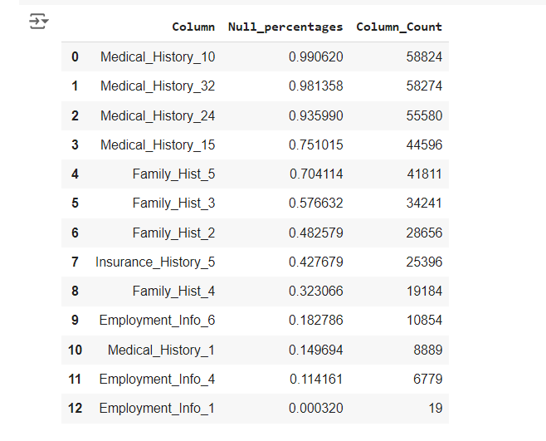
Làm sạch dữ liệu
Xem tỷ lệ null ở tất cả các cột

Slide 13
Làm sạch dữ liệu
Sau khi trực quan hóa các tỷ lệ này, chúng ta nhận thấy điều gì?
Tỷ lệ null cao
Có thể gây ra nhiễu dữ liệu
Giảm tính hiệu quả & chính xác của mô hình
Tốn nhiều thời gian khi chạy mô hình

Slide 14


Phân loại nhóm KH
Response là biến phân loại mức độ rủi ro của KH (có 8 mức độ rủi ro lần lượt theo thứ tự từ thấp đến cao)
Để dễ dàng hơn trong việc phân tích và xây dựng mô hình thì nhóm em sẽ chia ra thành 2 nhóm:
Nhóm rủi ro thấp (cấp độ 1 => 6)
Nhóm rủi ro cao (cấp độ 7 & 8)

Slide 15
Trực quan hóa biến Respone sau khi phân nhóm KH
Sau khi chia lại tỉ lệ dữ liệu đã bằng cân hơn rất nhiều:
53.6% (19260) khách hàng tốt
46.7% (16693) khách hàng không tốt

Slide 16


03
Developing a predictive model

Slide 17
Lựa chọn mô hình
1.
Dễ giải thích
2.
Accuracy
3.
Tiết kiệm thời gian
4.
Phân loại nhị phân
Tiêu chí lựa chọn
1
1
2
2
3
4
4
Logistic Regesstion
K-Nearest Neighbors
Random Forest

Slide 18
Chọn biến để xây mô hình
Sử dụng một mô hình black hole Random forest để lọc ra 20 biến quan trọng nhất
Sẽ sử dụng 7 cột có chỉ số quan trọng cao nhất đó là:
BMI
Wt
Medical_Histor_4
Product_Info_4
Ins_Age
Employment_Info_1
Medical_History_1

Slide 19
Input and output
BMI
Wt
Medical_Histor_4
Product_Info_4
Ins_Age
Employment_Info_1
Medical_History_1
Rủi ro thấp
Input
Output
Rủi ro cao

Slide 20

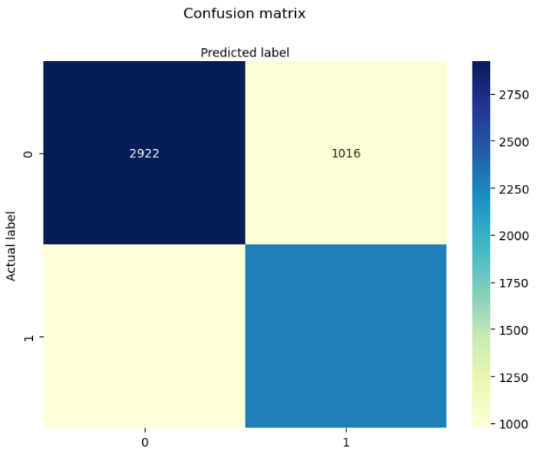
Kết quả mô hình
Accuracy : 72,3%
Nhóm KH có rủi ro thấp:
Dự đoán đúng 2922 người
Dự đoán sai 1016 người
Nhóm KH có rủi ro cao:
Dự đoán đúng 2278 người
Dự đoán sai 975 người
975
2278

Slide 21
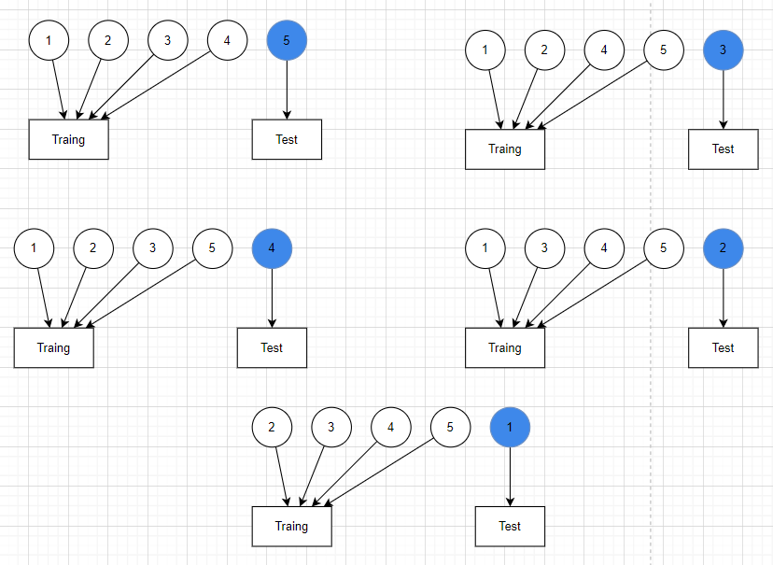
Kiểm tra chéo
- Sử dụng phương pháp k-fold cross validation để đánh giá mô hình tránh việc bị overfit bằng cách chia làm tập dữ liệu ban đầu thành 5 tập nhỏ.
Cross-validation scores thu được là: 72.3%, 73.2%, 72%, 72,8%, 72.3%.
Mean Accuracy: 72.5%.
Standard deviation: 0.42%.

Slide 22
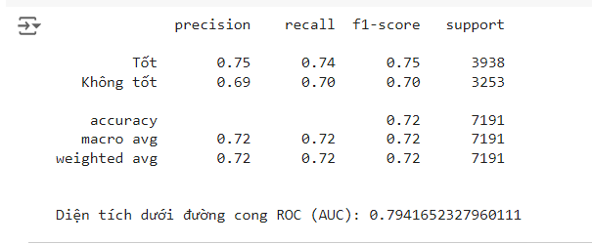
Recall, AUC_ROC
Tỉ lệ Recall (dương tính thật) là 74%.
Đây là 1 tỉ lệ tương đối tốt vì trong thực tế với các doanh nghiệp về cho vay hay bán bảo hiểm thì việc phân loại 1 khách hàng là tốt thật rất quan trọng vì nếu cho 1 khách hàng được đánh giá là tốt nhưng thực tế khách đó lại không tốt sẽ làm doanh nghiệp tổn thất rất lớn vì đền bù hoặc mất trắng khoản cho khách hàng vay. Vậy nên thà rằng loại nhầm khách tốt còn hơn kinh doanh với khách xấu.

Slide 23
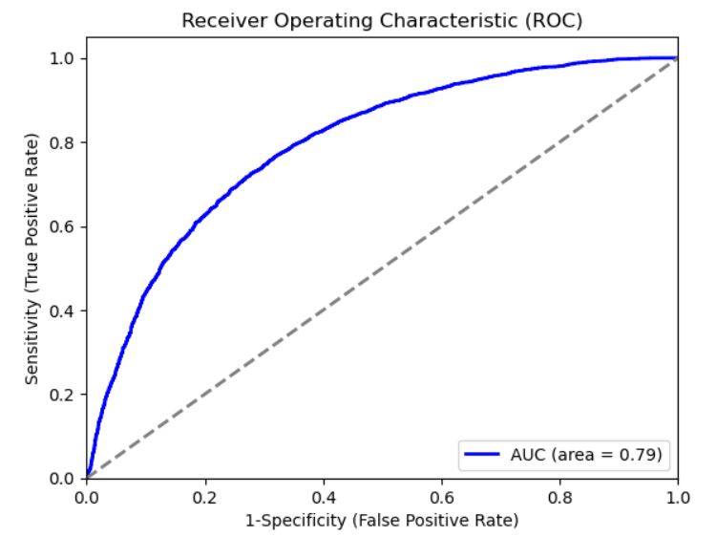
Recall, AUC_ROC

Slide 24
Đánh giá mô hình
Diện tích dưới đường cong ROC (AUC)
Các tiêu chí đánh giá
0.7941
72%
73%
69%
Độ chính xác
Độ nhạy cảm
Độ đặc hiệu
cho thấy mô hình có khả năng phân biệt tốt giữa các lớp khách hàng rủi ro thấp và cao.

Slide 25
Business Value
Tổng dữ liệu trên tập kiểm tra: 7191
Cải thiện độ chính xác: 21,12%
Before | Cases
Dự đoán đúng Dự đoán sai Accuracy | 3680 3511 51,18%
After | Cases
Dự đoán đúng Dự đoán sai Accuracy | 5200 1991 72,3%

Slide 26
Business Value
Cải thiện lượng khách hàng tốt bị mất: 24,9%
Cải thiện việc nhận khách hàng xấu: 16,6%
Before | Cases
Mất khách hàng tốt Nhận khách hàng xấu | 1996 1515
After | Cases
Mất khách hàng tốt Nhận khách hàng xấu | 1016 975

Slide 27
Kết luận
Our model
Cải thiện khả năng đánh giá rủi ro
Cải thiện trải nghiệm KH
Tối ưu hóa lợi nhuận
Tăng hiệu quả hoạt động

Slide 28
Thanks!
Do you have any questions?
a41538@thanglong.edu.vn
Please keep this slide for attribution

Slide 29


Slide 30
Table of contents
About Prudential and their problem
Developing a predictive model
01
03
Dataset Overview and preprocessing
04
Evaluate the model and conclude
02
contents
Giới thiệu về Prudential và vấn đề mà họ đang gặp phải
Xây dựng mô hình để dự đoán, phân loại KH rủi ro
Tổng quan về tệp dữ liệu và các bước tiền xử lý
Đánh giá mô hình dựa trên các tiêu chí, và đưa ra kết luận

